Slide 1
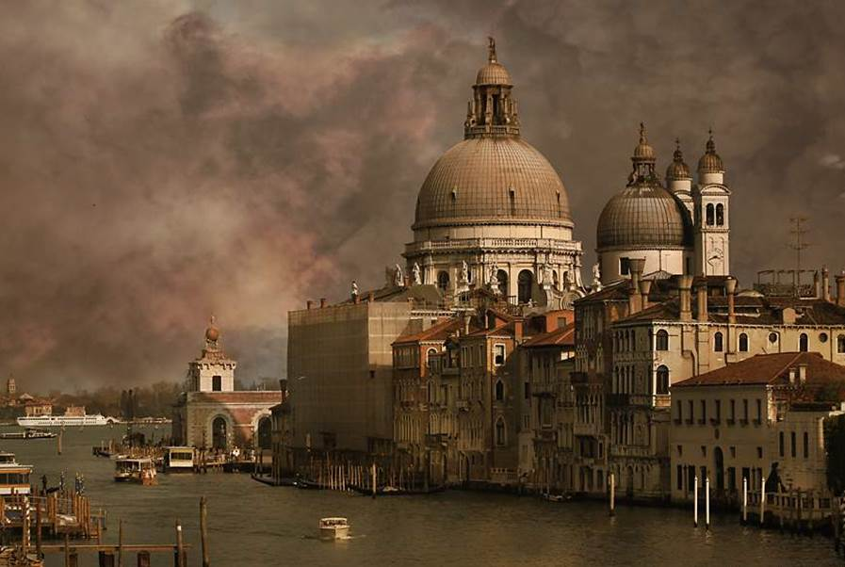
ERA GIÀ
TUTTO PREVISTO
SEQUÊNCIA AUTOMÁTICA

Slide 2
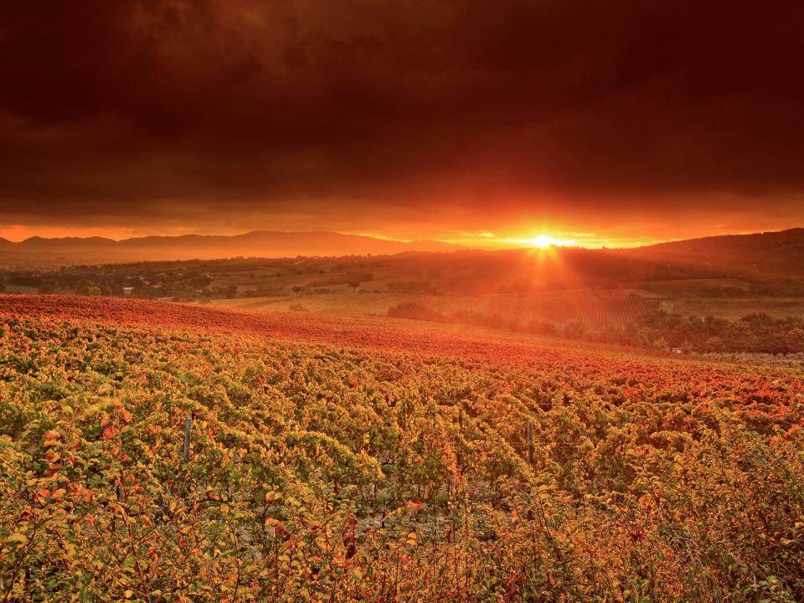
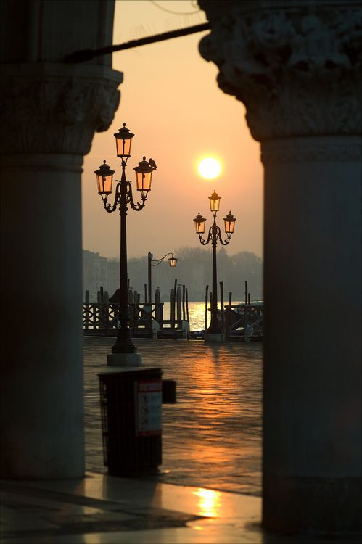
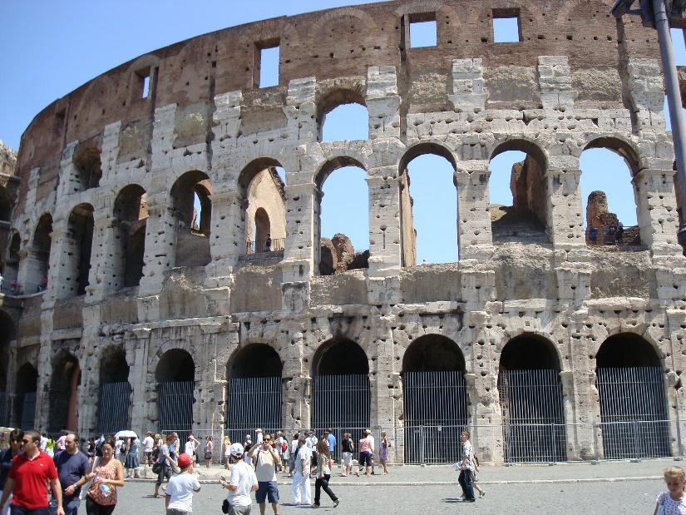
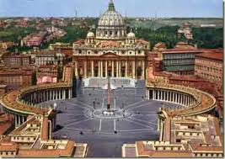
Um tema musical
acompanhado de fotos da ITÁLIA

Slide 3
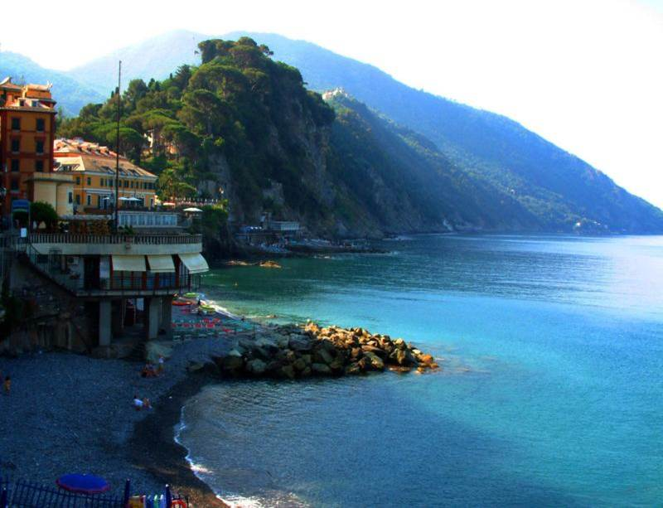
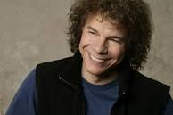
Na voz de
RICCARDO COCCIANTE

Slide 4
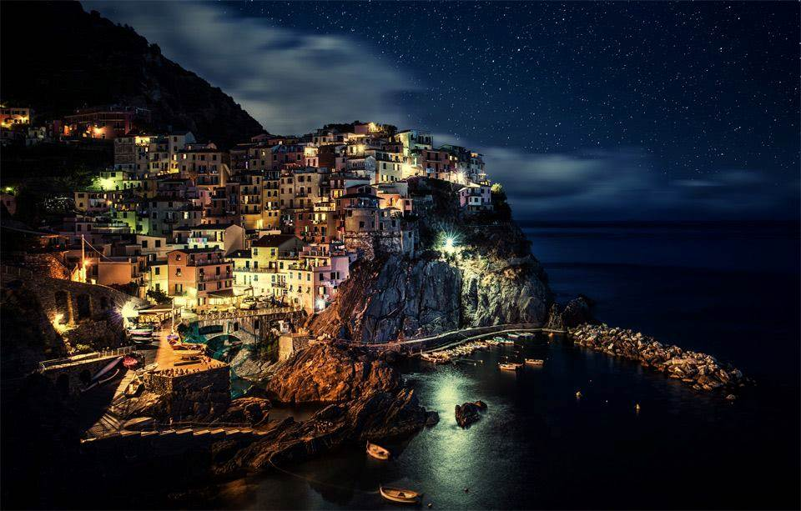
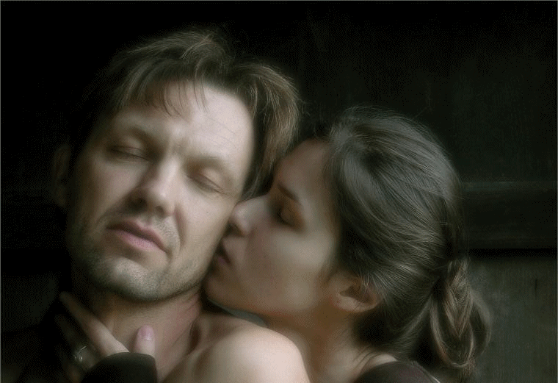
.
Estava tudo previsto...
Desde quando tu dançando
Me beijaste ás escondidas
Enquanto ele, que não olhava
Aos amigos contava
As coisas que sabes dizer
As coisas que sabes fazer
Nos momentos do amor
Enquanto eu te apertava forte
E tu me dizias baixinho
"eu não o amo, não o amo"

Slide 5
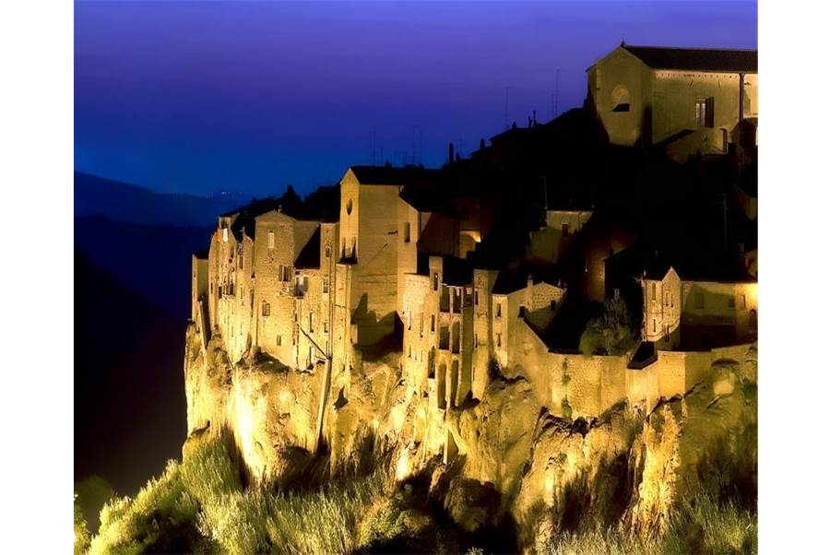

Era já tudo previsto
Até o ponto que eu sabia
Que hoje tu me terias dito
Aquelas coisas que me dizes
Que não somos mais felizes
Que eu sou bom demais
Que pra ti é preciso um homem
Que saiba satisfazer-te
Que não te basta somente dar
Mas querias também receber no amor
Mas qual amor!

Slide 6
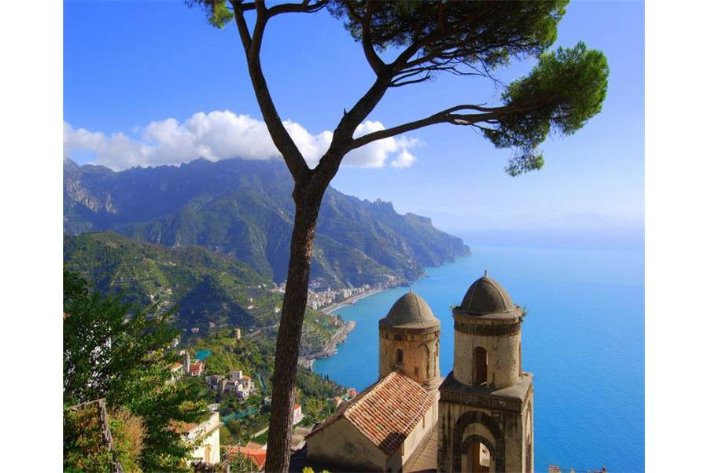
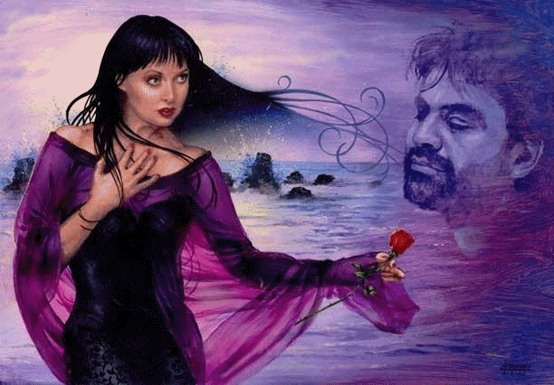
Era já tudo previsto
Também o homem que escolhias
E o sorriso que lhe mostras
Enquanto está te levando embora
Eu previ que teria
Ficado sozinho na casa minha
E me jogo sobre a cama
E abraço o teu travesseiro
Não soube prever
Somente que porem agora eu
Queria morrer

Slide 7

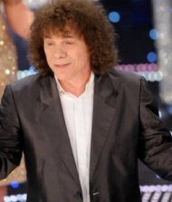
Nascido em Saigon, em 20 de fevereiro de 1946 na Indochina Francesa, agora Cidade de Ho Chi Minh, Vietnam, filho de pai italiano e mãe francesa. Mudou-se para Roma aos 11 anos onde estudou e começou sua carreira como cantor, conseguindo reconhecimento em 1972.
Viveu também nos EUA e Irlanda. Em 1975 compôs a música que é o tema dessa formatação. Em 1976 regravou a música "Michele", dos Beatles, para um documentário musical.
Em 1991 foi premiado no Festival de San Remo com a canção "Se stiamo insieme".
Riccardo Cocciante
É ainda muito solicitado para shows em várias partes do mundo. Possui fã-clube que mantem os admiradores informados com tudo o que o cerca em termos musicais.

Slide 8
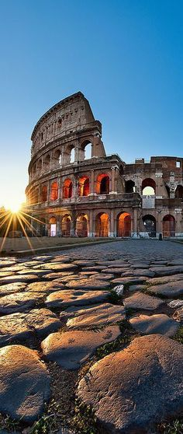
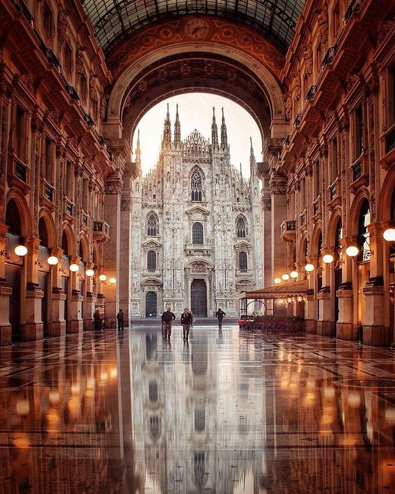

Imagens
Acervo Pessoal / Internet
Músicas de Fundo
Abertura
Magic Moment
Acompanhamento
Era Già Tutto Previsto Tornero
Interpretação
Riccardo Cocciante
Encerramento
Cantare D’Amore
Interpretação
Amadeo Minghi
CRIAÇÃO / TRADUÇÃO / PRODUÇÃO FORMATAÇÃO
VENDRAMINI Toninho
ACESSE MEUS ESPAÇOS CULTURAIS E TORNE-SE MEU SEGUIDOR
  http://vendraminiletras.blogspot.com/
http://sergrasan.com/toninhovendraminislides/
PARTICIPAÇÕES:
    ASSOCIAÇÃO DOS POETAS E ESCRITORES DE JUNDIAÍ E REGIÃO
ACADEMIA NACIONAL DE LETRAS DO PORTAL DO POETA BRASILEIRO
ACADÊMICO 28

